Slide 1

Таблица сложения в пределах 20
ГБОУ СОШ 280 Санкт-Петербург
Иванова Марина Владимировна

Slide 2

Повтори:
8+4=
8+2+2=

Slide 3
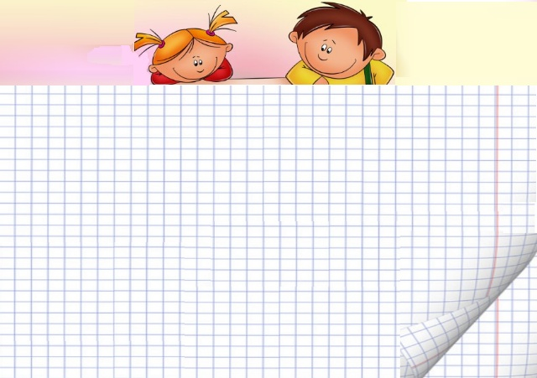
Устный счёт

Slide 4
8+5=

Slide 5
7+4=

Slide 6
9+6=

Slide 7
7+5=

Slide 8
9+9=

Slide 9
6+5=

Slide 10
9+7=

Slide 11
6+7=

Slide 12
9+8=

Slide 13
У Наташи в аквариуме 8 рыбок,
а у Андрея на 3 рыбки больше.
Сколько рыбок в аквариуме
у Андрея?

Slide 14
Проверка:
13,
11,
15,
12,
18,
11,
16,
13,
17,
11.

Slide 15
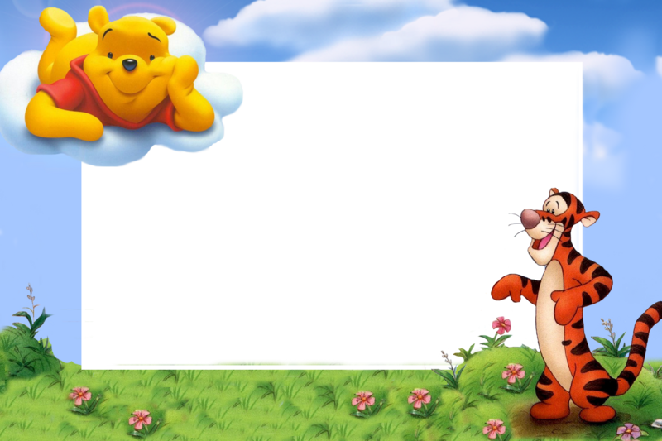
МОЛОДЦЫ!

Slide 16
˂ ˃ =

Slide 17
6 см … 16 см

Slide 18
10 см … 1 см

Slide 19
5 см … 8 см

Slide 20
3 см … 3 дм

Slide 21
10см … 1дм

Slide 22
100 см … 10дм

